Slide 1
Ишемический инсульт
Кафедра нейрохирургии НГМУ

Slide 2
Цель: рассмотреть клинику, диагностику и лечение ишемического инсульта

Slide 3
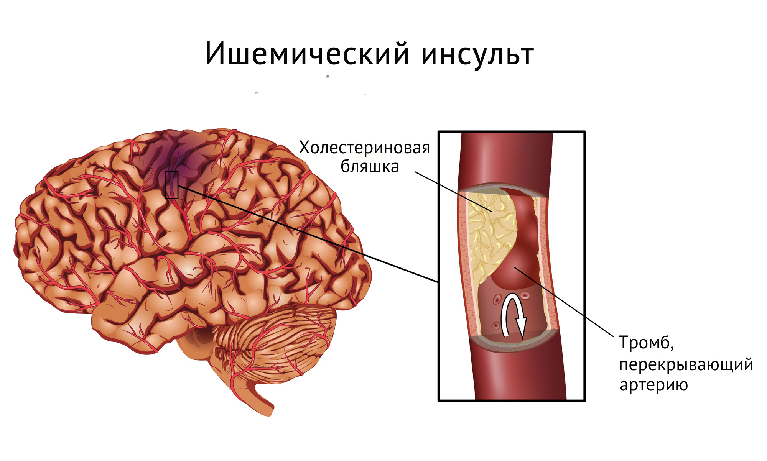
задачи
Изучение эпидемиологии, классификации, клинических проявлений, методов диагностики и принципов терапии при ишемическом инсульте, строения, патологии БЦА

Slide 4
План:
ОПРЕДЕЛЕНИЕ
ПРИЧИНЫ
КЛИНИЧЕСКАЯ КАРТИНА
ПЕРИОДЫ ИШЕМИЧЕСКОГО ИНСУЛЬТА
ДИАГНОСТИКА
ЛЕЧЕНИЕ
ПРОГНОЗ

Slide 5
Инсульт — острое нарушение кровообращения в головном мозге с развитием стойких симптомов поражения, вызванных инфарктом или кровоизлиянием в мозговое вещество.
Эпидемиология инсульта
Частота инсульта составляет 1-4 случая на 1000 населения в год. Инсульт — третья по значимости причина смертности в развитых странах и наиболее частая причина инвалидности у взрослых. Половина всех инсультов развивается у людей старше 70 лет. Треть пациентов, перенёсших инсульт, умирают в течение ближайшего года, а в течение 5 лет после инсульта умирают 44% пациентов. Наиболее высокую смертность наблюдают при обширных инсультах в каротидном бассейне (60% в течение первого года).

Slide 6
Классификация инсульта по механизму нарушения кровообращения
Ишемический инсульт (встречается в 80-85% случаев) возникает как следствие закупорки кровеносного сосуда или его сужения, вызывающего несоответствие кровотока потребностям головного мозга.
Геморрагический инсульт (10-15%) возникает в результате разрыва сосуда и кровоизлияния в близлежащие структуры головного мозга.
В 5% случаев причина, вызвавшая инсульт, остается невыясненной.
Классификация инсульта по причинам, вызвавшим нарушение кровообращения (ишемический инсульт)
На данный момент в нашей стране принята следующая классификация ишемических инсультов:
Атеротромботический инсульт (17-50% среди всех ишемических инсультов) - образование тромба на месте атеросклеротической бляшки;
Эмболический инсульт (17-20%) - закупорка мелких кровеносных сосудов эмболами, переносимыми током крови из более крупных сосудов;
Лакунарный инсульт (19-25%) - сужение мелких артерий в результате атеросклероза, развивается на фоне артериальной гипертензии;
Гемодинамический инсульт - сочетание двух факторов: резкое снижение АД при сердечной недостаточности и сужения (стеноза) одного из крупных сосудов головного мозга;
Гемореологическая закупорка (окклюзия) мозговых сосудов - возникает в результате повышения свертываемости крови или при повышенной способности к слипанию тромбоцитов (гиперагрегация).

Slide 7
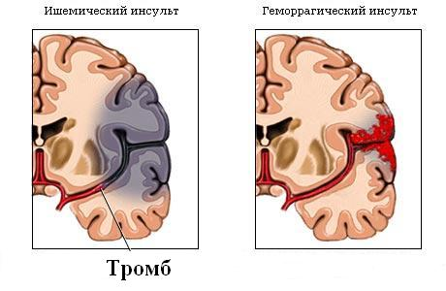

Slide 8
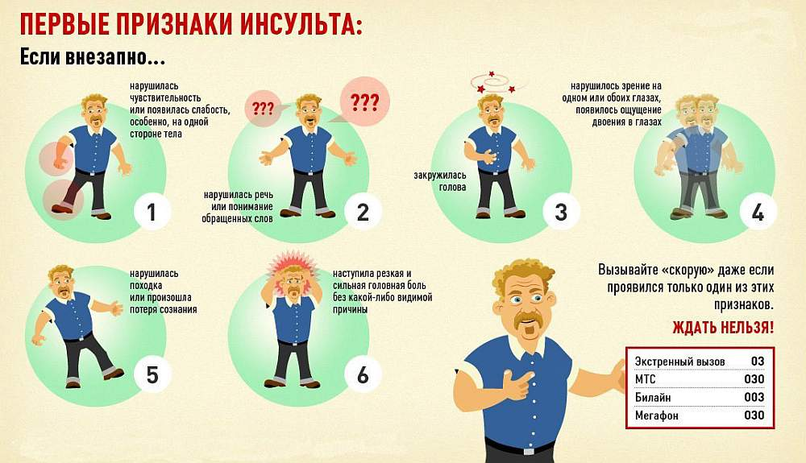

Slide 9
Клиническая картина ишемического инсульта подробно описана в курсе неврологии. В общих чертах для ишемического инсульта характерны внезапное или достаточно быстрое (в течение часов или дней) появление тех или иных очаговых неврологических симптомов и их преобладание над общемозговыми.
Выделяют 3 клинические формы ишемического инсульта:
• транзиторная ишемическая атака, или преходящая ишемия мозга, - полный регресс неврологической симптоматики в течение 24 ч;
малый инсульт - полный регресс неврологической симптоматики в течение 3 нед;
• завершившийся инсульт, или собственно инсульт, - неврологический дефицит сохраняется более 3 нед.
Диагностика ишемического инсульта, помимо собственно постановки диагноза и определения тактики лечения больного в остром периоде, имеет целью определить этиологию инсульта и сформулировать индивидуальную программу профилактики повторных нарушений мозгового кровообращения.
Основой диагностики ишемического инсульта является КТ или МРТ головы. Исследование позволяет оценить размеры ишемического очага и исключить другие варианты внутричерепной патологии, могущие обусловить имеющуюся симптоматику. При этом (при необходимости - в динамике) оцениваются выраженность отека мозга и степень его дислокации, что важно для коррекции лечения.
Далее, помимо кардиологического, необходимо исследование брахиоцефальных и интракраниальных артерий. Состояние брахиоцефальных артерий оценивают с помощью ультразвукового дуплексного сканирования. Этот метод обладает достаточно высокой информативностью и позволяет определить уровень и степень стеноза артерии, размеры, расположение и структуру атеросклеротической бляшки. Возможно также исследование сосудов как внутричерепных, так и брахиоцефальных с помощью КТ и/или МР-ангиографии. При выявлении патологии магистральных артерий проводится более углубленное обследование, обычно – в нейрохирургической клинике.

Slide 10
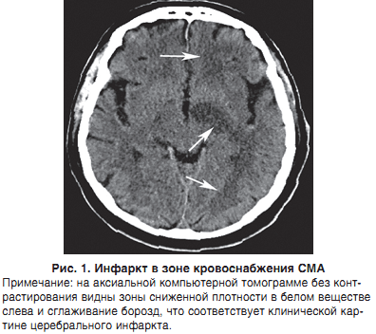
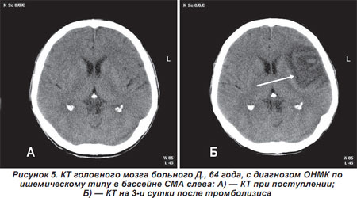

Slide 11
Лечение ишемического инсульта
- преимущественно консервативное. В остром периоде оно включает в себя базисную терапию, направленную на поддержание жизнедеятельности и гомеостаза, и дифференцированную терапию, цель которой - улучшить перфузию мозга. Последнее достигается поддержанием умеренной артериальной гипертензии и гемодилюции.
Обычно назначают также средства, улучшающие реологические свойства крови (препараты низкомолекулярного гидроксиэтилкрахмала) и антикоагулянты (препараты низкомолекулярного гепарина) под контролем показателей свертываемости крови, но эффективность этих лекарственных средств в независимых исследованиях пока не подтверждена.
Назначение тромболитических препаратов (рекомбинантного активатора тканевого плазминогена и др.) может быть целесообразным лишь в первые 2-3 ч тромбоэмболического инсульта. Однако при назначении тромболитиков достаточно высок риск геморрагических осложнений.
Крайне важны тщательный уход за больным, профилактика тромбообразования в глубоких венах голени и обеспечение потребностей организма в питательных веществах, витаминах, микроэлементах и клетчатке.
После стабилизации состояния больного формулируется индивидуальная программа реабилитации.
Профилактика повторного инсульта определяется его этиологией. При возможности пытаются устранить источник эмболии (например, иссечь эмбологенную атеросклеротическую бляшку), при отсутствии такой возможности назначают препараты, препятствующие тромбообразованию (например, ацетилсалициловую кислоту).

Slide 12
В 80% случаев страдают экстракраниальные отделы кровоснабжающих головной мозг артерий, чаще - внутренних сонных (ВСА).
В случае решения вопроса о хирургическом вмешательстве по поводу патологии магистральных артерий головы и шеи необходим расширенный комплекс обследования больного с ишемическим инсультом. Помимо дуплексного сканирования проводят либо компьютерно-томографическую, либо прямую ангиографию пораженной артерии. МР-ангиографию выполняют преимущественно для оценки состояния интракраниальных артерий.
Для исследования функционального состояния мозгового кровообращения, в том числе коллатерального, используют транскраниальную допплерографию с функциональными пробами. Транскраниальная допплерография применяется также для выявления микроэмболов, поступающих в кровоток с поверхности изъязвленной, так называемой эмбологенной атеросклеротической бляшки.
Показаниями к хирургическому лечению являются:
• сужение просвета сосуда атеросклеротической бляшкой более чем на 70%;
• наличие эмбологенной атеросклеротической бляшки меньшего размера, вызывающей неврологическую симптоматику (транзиторные ишемические атаки);
• наличие патологической деформации артерии, вызывающей снижение кровотока, соответствующее 70% стенозу.

Slide 13
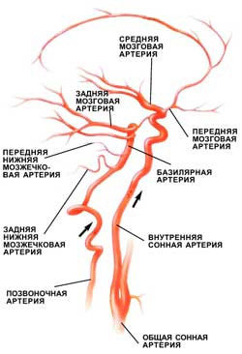

Slide 14
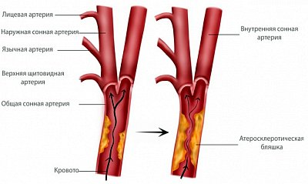
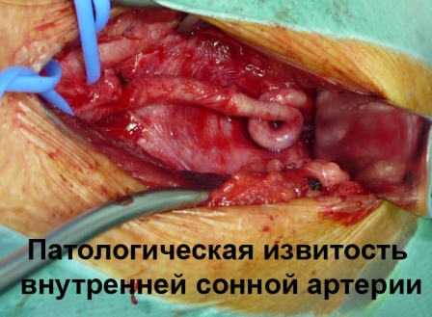

Slide 15
Литература
1. Гусев Е. И. Неврология и нейрохирургия [Комплект] : учебник: в 2 т. Т.2 : Нейрохирургия / ред.: А. Н. Коновалов, А. В. Козлов. - 2-е изд.,испр.и доп. - М. : ГЭОТАР-Медиа, 2009. - 420 с. : ил. 1,0 5
2. Можаев С. В. Нейрохирургия: учебник / С. В. Можаев, А. А. Скоромец, Т. А. Скоромец. - 2-е изд., перераб. и доп. - М. : ГЭОТАР-Медиа, 2009. - 480 с. : ил..
3. Лекции по нейрохирургии : учебник / ред. В. В. Крылов. - М. : Авторская академия : Товарищество научных изданий КМК, 2007. - 234 с. : ил.
4. Цементис, Сотириос А. Дифференциальная диагностика в неврологии и нейрохирургии : пер. с англ. / С. А. Цементис ; ред. Е. И. Гусев. - М. : ГЭОТАР-Медиа, 2007. - 384 с. : ил.
5. Катэрино, Джеффри М.. Медицина неотложных состояний: пер. с англ.: учебное пособие / Дж. М. Катэрино, С. Кахан ; ред. Д. А. Струтынский. - 2-е изд. - М. : МЕДпресс-информ, 2008. – 336с.

